Slide 1



청주시 원도심 분석 및
원도심 활성화 전략 수립
TEAM - 청주나요 안청주나요 늘 청주는 날 알아줘
Notes:
청주시 원도심 분석 및 원도심 활성화 전략수립 발표를 맡게 된 팀 청주나요 안청주나요 늘 청주는 날 알아줘 입니다.

Slide 2

CONTENTS
1
2
3
과제 목표
설정
원도심
활성화 방안
원도심 분석
Notes:
이번 발표는 과제목표 설정, 원도심 분석, 원도심 활성화 방안 순으로 진행하겠습니다. 이번 분석과제의 목표 범위가 상대적으로 넓다는 판단이 들어서, 분석과정을 좀 특이하게 목표를 먼저 설정한 후, 목표에 맞게 EDA 및 분석을 한 후, 활성화 방안을 도출하는 순서로 진행하게 되었습니다

Slide 3
1.과제목표 설정
Notes:
첫 번째로 과제목표 설정입니다.

Slide 4
청주시 주요 도시재생 계획
으뜸되는 행복풍경 도시
다채로운 문화풍경 도시
청주시민의 테마가 느껴지는 매력적인 가로경관 형성
자연과 인공이 조화를 이루며 이질적이지 않는 경관 형성
주민참여 활성화 방안 마련
구〮신도심이 조화되는 지역경관을 통해 교류가 있는 경관 네트워크 형성
주변 자연경관과 어우러지는 인공시설물 관리
청주시민의 테마가 느껴지는 매력적인 가로경관 형성
자연과 인공이 조화를 이루며 이질적이지 않는 경관 형성
주민참여 활성화 방안 마련
구〮신도심이 조화되는 지역경관을 통해 교류가 있는 경관 네트워크 형성
주변 자연경관과 어우러지는 인공시설물 관리
상당산성, 용두사지 철당간, 고인쇄박물관, 문의문화재단 등 역사문화경관의 보전
흥덕사지, 부모산성, 청주향교 등의 역사문화재 연접부 및 진입부의 정비를 통한 관리
산재하고 있는 역사경관자원의 고유 이미지를 보전
훼손되거나 낙후되어 있는 문화재 및 주변부의 경관 정비
직지문화에 대한 문화적 경관가치 향상
문화도시에 대한 정체성 부여를 위한 경관 거점 형성
상당산성, 용두사지 철당간등의 주변부 건축물 및 가로경관 관리
상당산성, 용두사지 철당간, 고인쇄박물관, 문의문화재단 등 역사문화경관의 보전
흥덕사지, 부모산성, 청주향교 등의 역사문화재 연접부 및 진입부의 정비를 통한 관리
산재하고 있는 역사경관자원의 고유 이미지를 보전
훼손되거나 낙후되어 있는 문화재 및 주변부의 경관 정비
직지문화에 대한 문화적 경관가치 향상
문화도시에 대한 정체성 부여를 위한 경관 거점 형성
상당산성, 용두사지 철당간등의 주변부 건축물 및 가로경관 관리
청주시의 문화보존 & 도심 〮 자연경관의
조화를 중점으로 도시재생계획 수립
* 2030 청주시 경관기본계획 참고
Notes:
2030 청주시 경관기본계획을 살펴보면 청주시는 크게 ‘으뜸되는 행복풍경 도시‘, ‘다채로운 문화풍경 도시’ 사업으로 도시재생 계획을 계획했습니다. 사업 내용을 보시면 ‘으뜸되는 행복풍경 도시’에는 가로경관, 자연, 인공, 조화, 지역경관, 자연경관 등의 키워드가 계속 언급되고 ‘다채로운 문화풍경 도시’에서는 역사문화경관, 역사경관자원, 문화적 경관 등등의 키워드가 계속 언급되고 있습니다. 반복되는 키워드들을 통해 청주시가 어떤 도시재생 사업을 계획하려 하는지 확인할 수 있습니다.
지난 반세기 동안 도시가 성장하는 과정에서, 쇠퇴의 길을 걸어왔던 원도심을 재생시키는 것이 건축, 조경, 도시계획 및 설계 분야의 주요 과제, 트렌드가 되었습니다. 청주시는 이 트렌트에 맞춰 “청주시의 문화보존 그리고 도심 자연경관의 조화를 중점으로 도시재생계획을 수립하하고자 한다.” 라는 것을 알 수 있겠습니다.

Slide 5





과제목표 설정
청주시의 NEEDS
원도심 주민들의 NEEDS
*
청주시의 문화보존 및
도심 〮 자연경관의 조화가 알맞게 어우러지는 도심
공공시설, 상업지역 접근성이 좋고 주차공간이 확보되어 있으며, 교통 및 보행이 쾌적한 도심
원도심이 역사〮문화적 원점,
시민생활의 중심, 도시의 얼굴 역할을 할 수 있도록 활성화시키는 도시재생방안 제시
*“활기찬 도심 만들기(도시 설계와 재생의 원칙) - 사이 포미어” 참고
Notes:
그래서 이렇게 나온 청주시의 니즈와 원도심 주민들의 니즈를 통합하여 원도심 재생 목표를 설정해보자면
원도심이 역사문화적 원점, 시민생활의 중임, 도시의 얼굴 역할을 할 수 있도록 활성화시키는 도시재생방안을 제시하는 것이 최종적인 목표가 되겠습니다.

Slide 6
2.원도심 분석
Notes:
이제 설정된 과제목표에 맞춰 EDA, 원도심의 데이터를 탐색적으로 분석해보겠습니다.

Slide 7
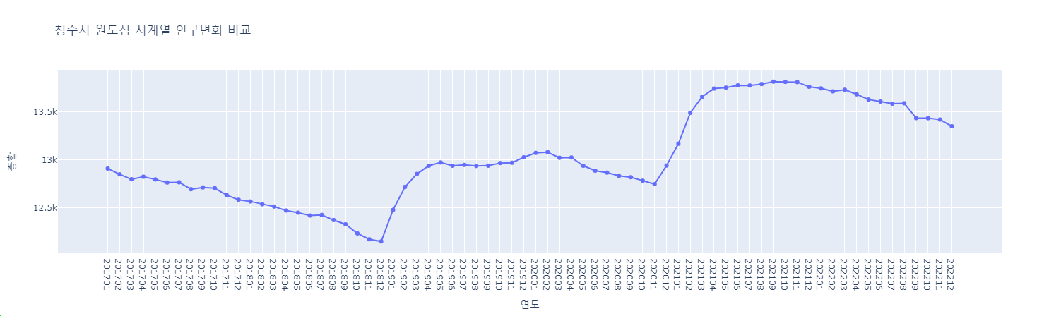
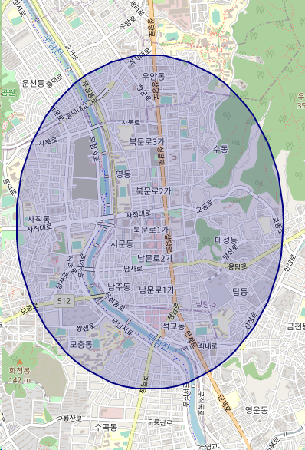
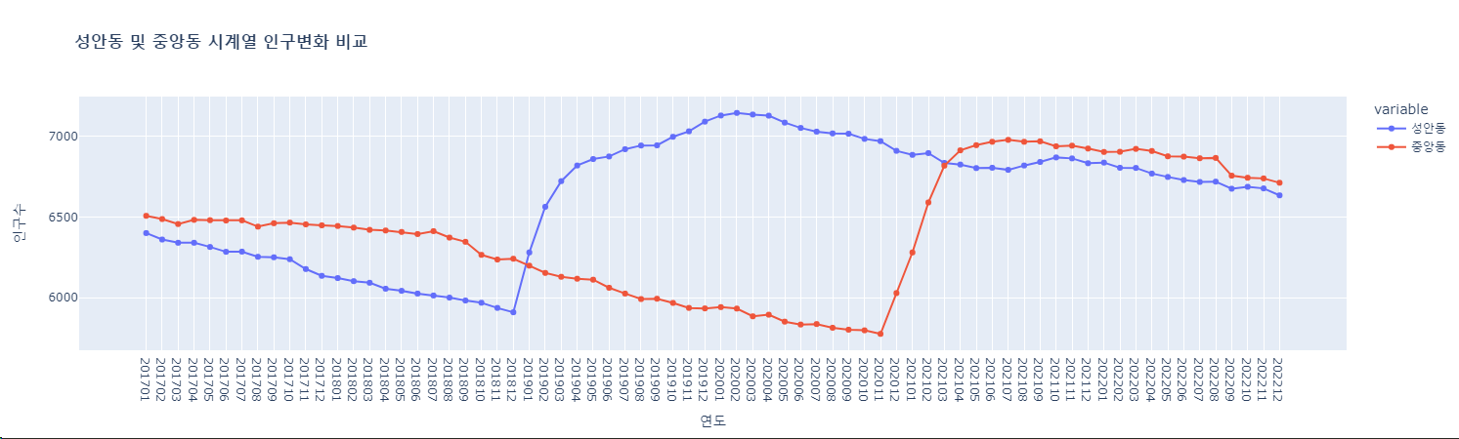
1 . 원도심 인구변화 분석
원도심 포함구역(성안동 + 중앙동) 인구변화
13500
13000
12500
2017
2018
2019
2020
2021
2022
청주시 원도심 구역
(성안동 & 중앙동)
성안동 & 중앙동 인구변화
7000
6500
6000
2017
2018
2019
2020
2021
2022
사용 데이터 :
27.청주시_도시재생계획구역.geojson
22.청주시_주민등록인구현황.csv
시각화 결과 파일 - “visualization/1. 원도심 인구변화 분석/연도별 원도심 구역 고령인구 비율 변화.png & 연도별 원도심구역 비고령인구 비율 변화.png”
Notes:
청주시 원도심은 크게 성안동과 중앙동으로 구분할 수 있습니다.

Slide 8
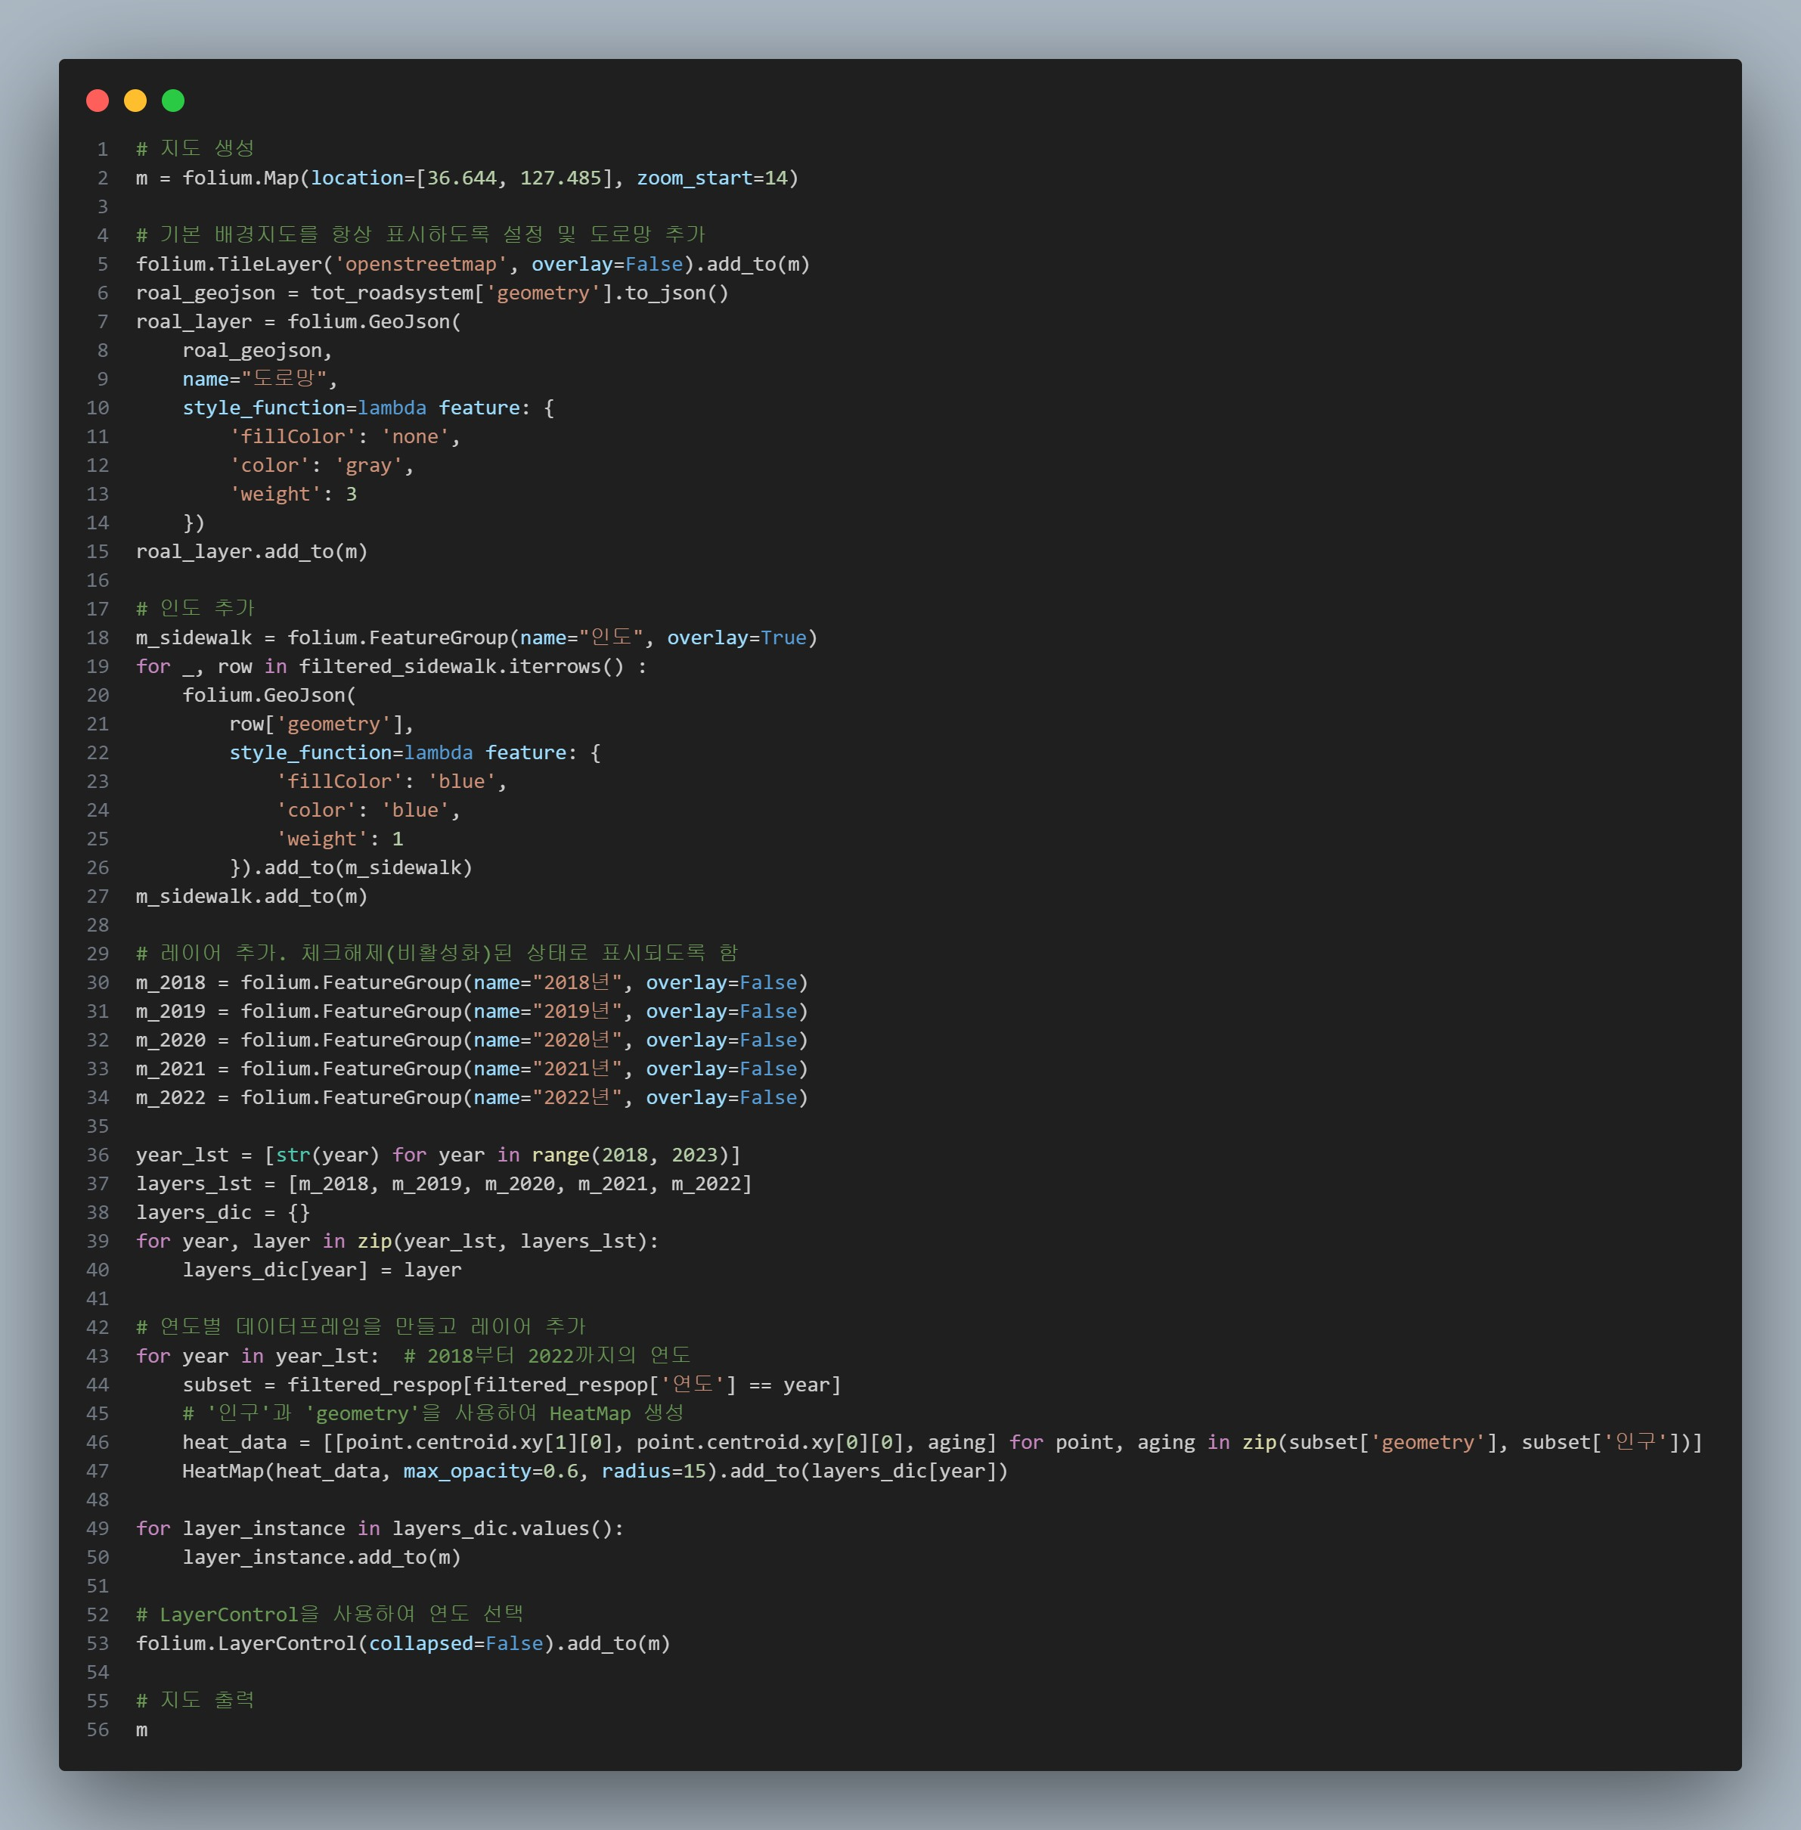
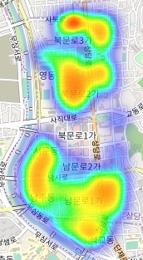
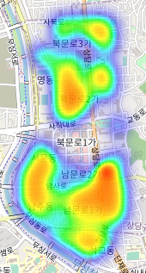
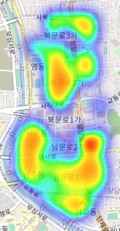
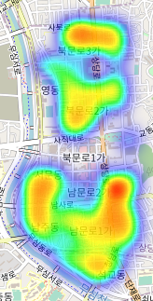
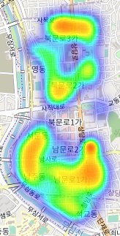
1 . 원도심 인구변화 분석
* 거주인구가 많을수록 빨간색 계열로 시각화됨
연도별 원도심 거주인구 HEATMAP(Folium)
2018
2019
2020
2021
2022
1차 성안동 인구 급증
2차 중앙동 인구 급증
사용 데이터 :
1.청주시_거주인구.csv
26.청주시_격자(매핑용).geojson
27.청주시_도시재생계획구역.geojson
시각화 결과 파일 - visualization/1. 원도심 인구변화 분석/원도심 거주인구 HEATMAP.html

Slide 9
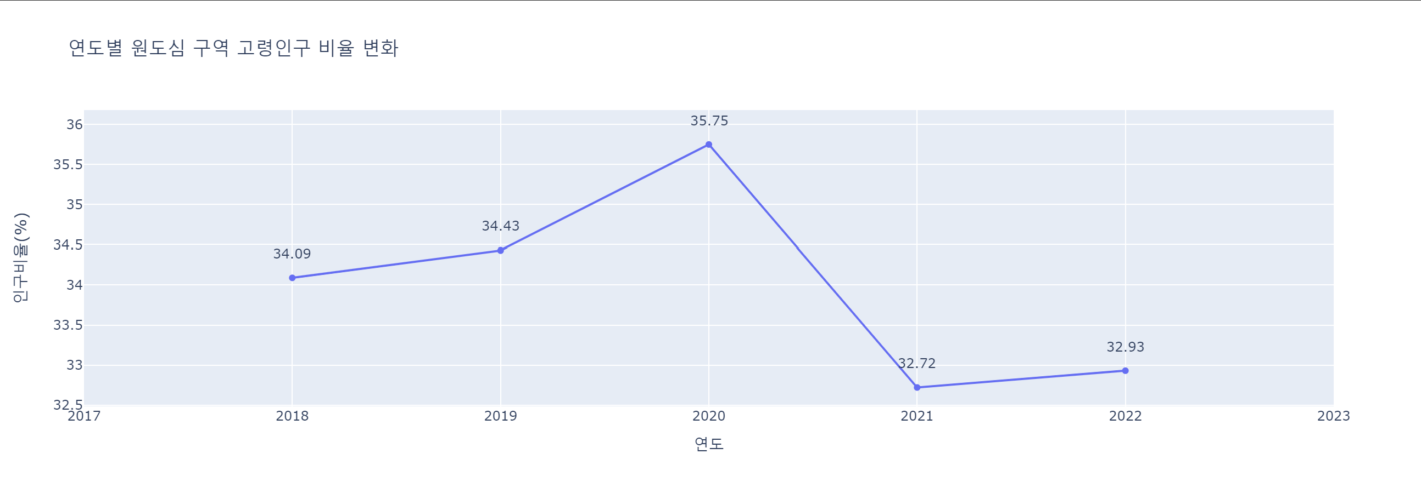
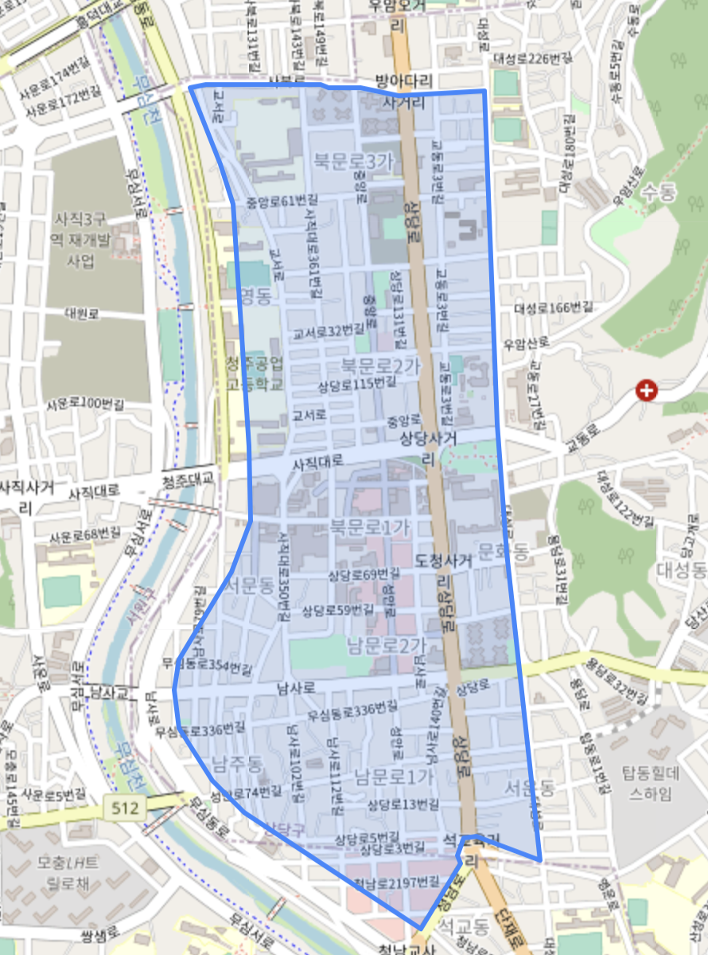
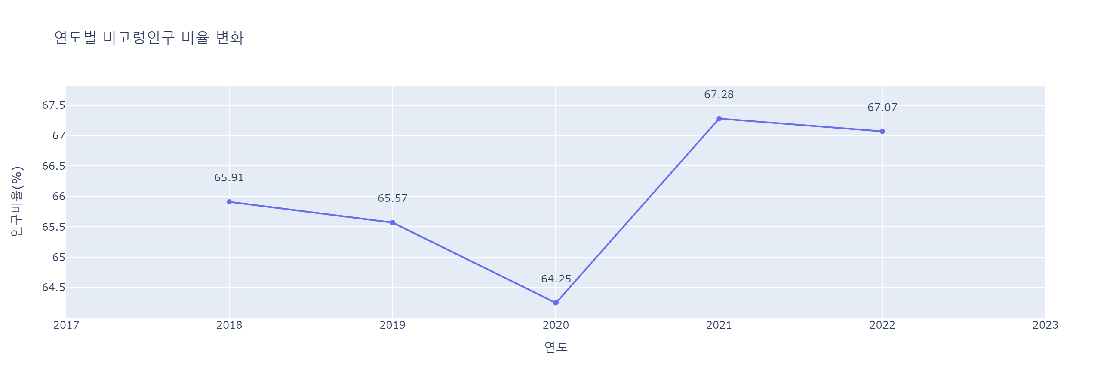
1 . 원도심 인구변화 분석
4. 연도별 고령인구 비율변화
36
35.5
35
34.5
34
33.5
33
2018
2019
2020
2021
2022
청주시
원도심 구역
5. 연도별 비고령인구 비율변화
67.5
67
66.5
66
65.5
65
고령인구 : 60대 이상 인구
비고령인구 : 20대 이상 60대 미만 인구
세계보건기구 기준
64.5
2018
2019
2020
2021
2022
사용 데이터 :
1.청주시_거주인구.csv
26.청주시_격자(매핑용).geojson
27.청주시_도시재생계획구역.geojson
시각화 결과 파일 - visualization/1. 원도심 인구변화 분석/연도별 고령인구 비율 변화.png & 연도별 비고령인구 비율 변화.png

Slide 10
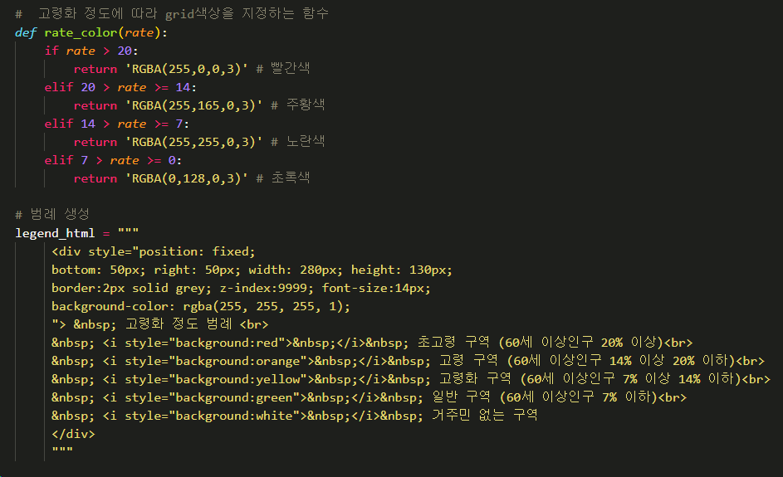
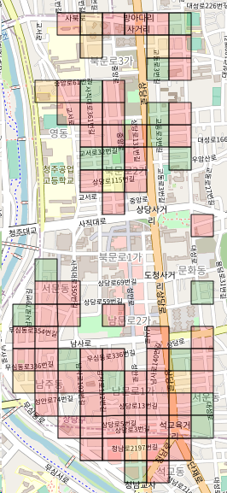
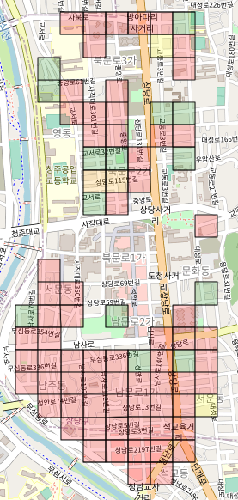
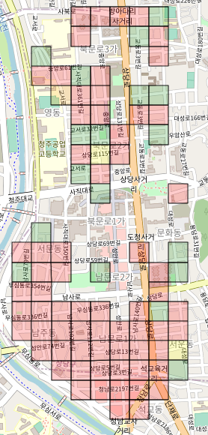
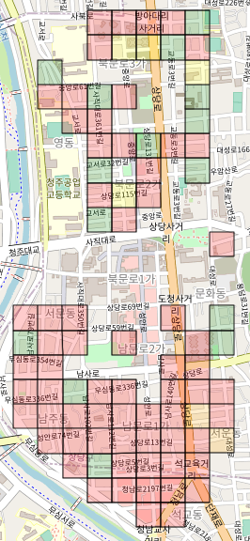
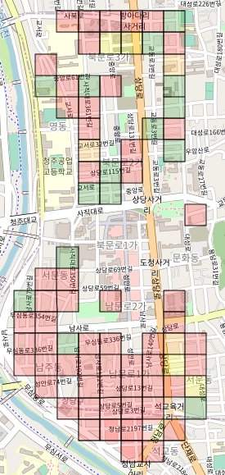
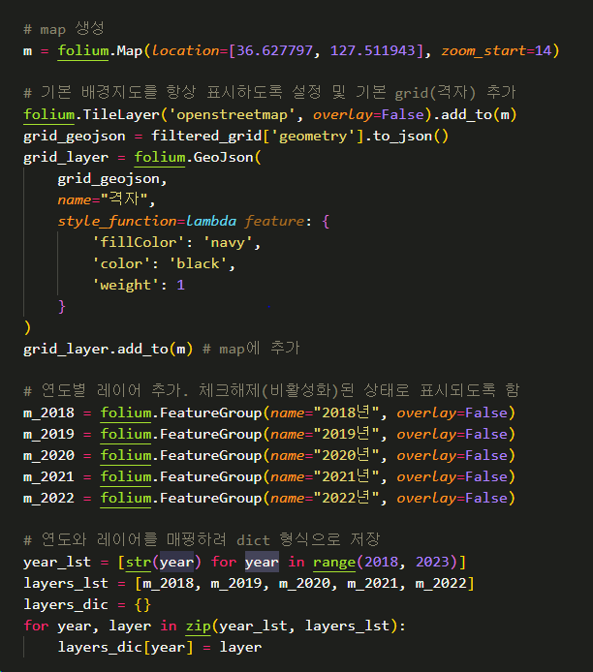
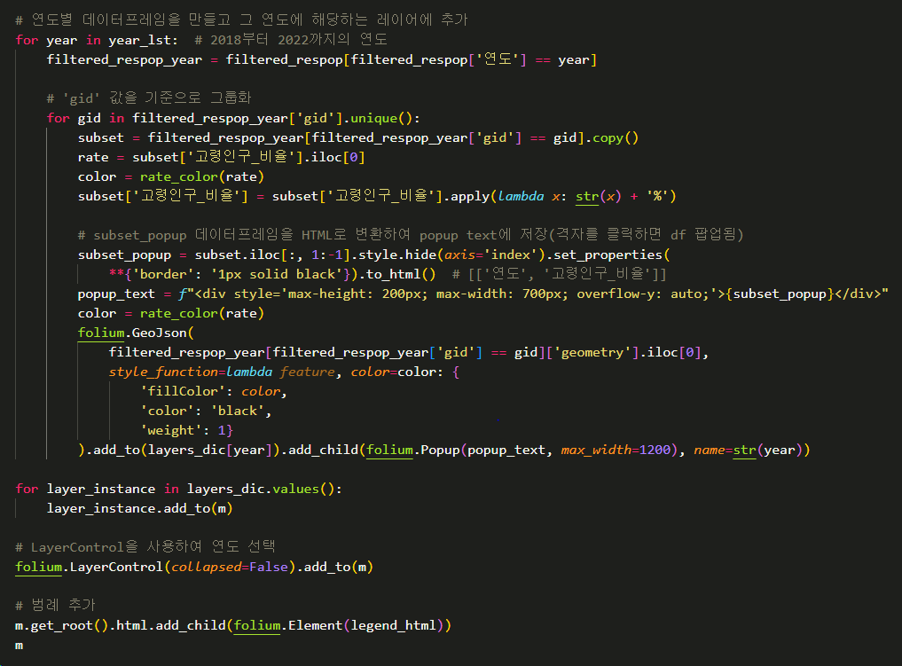
초고령 구역(60세 이상인구 20% 이상)
1 . 원도심 인구변화 분석
고령 구역(60세 이상인구 14% 이상 20% 이하)
고령화 구역(60세 이상인구 7% 이상 14% 이하)
* 거주인구 없는 격자 제거(상업시설, 학교부지)
일반 구역(60세 이상인구 7% 이하)
연도별 거주인구 고령화 정도 시각화 (Folium)
2018
2019
2020
2021
2022
사용 데이터 :
1.청주시_거주인구.csv
26.청주시_격자(매핑용).geojson
27.청주시_도시재생계획구역.geojson
성안동 인구 급증 때,
성안동 고령화 정도 증가
중앙동 인구 급증 때 ,
중앙동 고령화 정도가 감소
시각화 결과 파일 - visualization/1. 원도심 인구변화 분석/원도심 인구 고령화정도 시각화(격자매핑).html

Slide 11
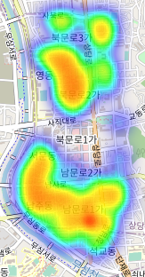
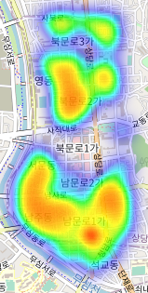
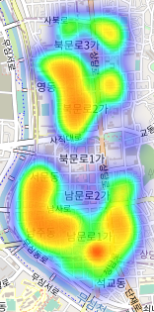
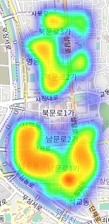
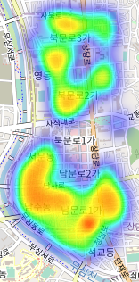
1 . 원도심 인구변화 분석
* 고령화 정도가 높을수록 빨간색 계열로 시각화됨
연도별 거주인구 고령화 정도 HEATMAP (Folium)
2018
2019
2020
2021
2022
성안동 인구 급증 때,
성안동 고령화 정도 증가
중앙동 인구 급증 때 ,
중앙동 고령화 정도가 감소
시각화 결과 파일 - visualization/1. 원도심 인구변화 분석/원도심 고령화정도 HEATMAP.html
Notes:
이로써 원도심은 두 번의 인구증가 시기를 제외하면 지속적으로 인구수가 감소하는 추세이고, 고령화 정도가 매우 높으면서 한 번의 비고령인구 급증을 제외하면 지속적으로 고령화 정도가 증가하는 추세임을 알 수 있습니다.

Slide 12
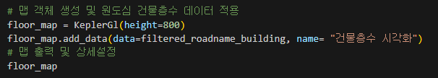
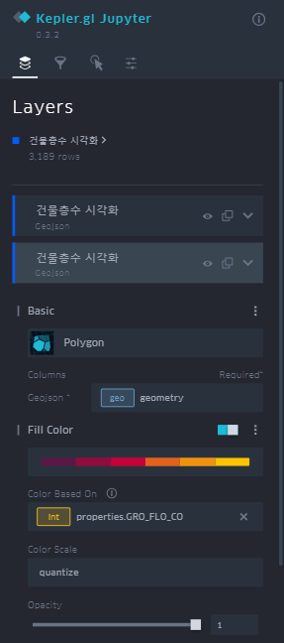
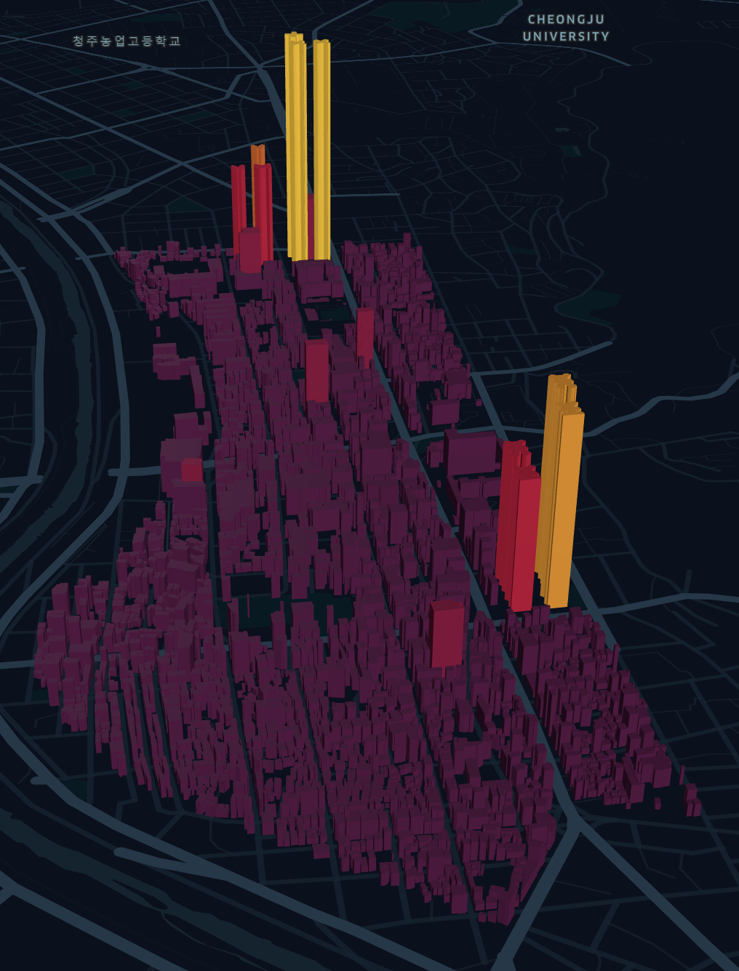
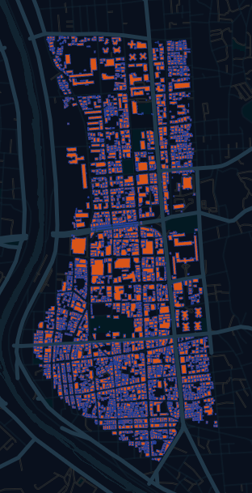
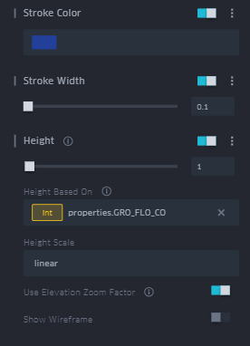
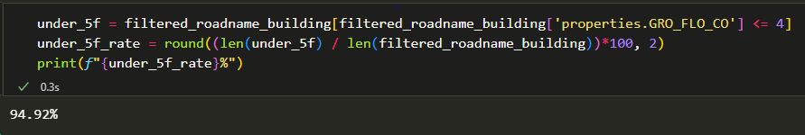

2. 원도심 건축물 분석
1. 맵 객체 생성 & 건물층수 시각화(KeplerGL)
3. KeplerGL맵 상세설정 (층수 == 높이 설정된 건물층수 시각화 맵)
1. Filll color Based ON : “properties.GRO_Flo_CO” (column)으로 설정
2. 생성된 KeplerGL 확인
2. Height ON 후,
Height 크기 1로 설정
3. Height Based ON : “properties.GRO_Flo_CO” (colum)으로 설정
4. 화면 오른쪽 설정 중
Fisable 3D Map 설정
원도심 경관지구는, 약 95%의 건물이 4층 이하의 저층
건물로 구성되어 있음. 청주시는 지구단위계획 수립 후, 2024년 9월 원도심 경관지구를 해제할 예정
(준주거지역 & 일반상업지역 높이제한 해제)
이후 작업은 KeplerGL 맵 내에서 상세설정
시각화 결과 파일 - visualization/2. 원도심 건축물 분석/floor_map_keplergl.html

Slide 13
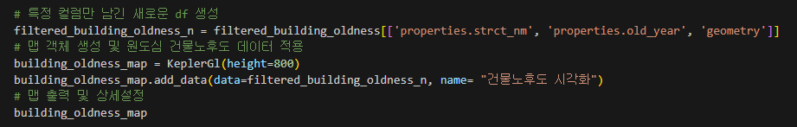
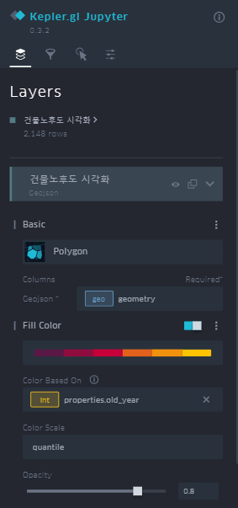
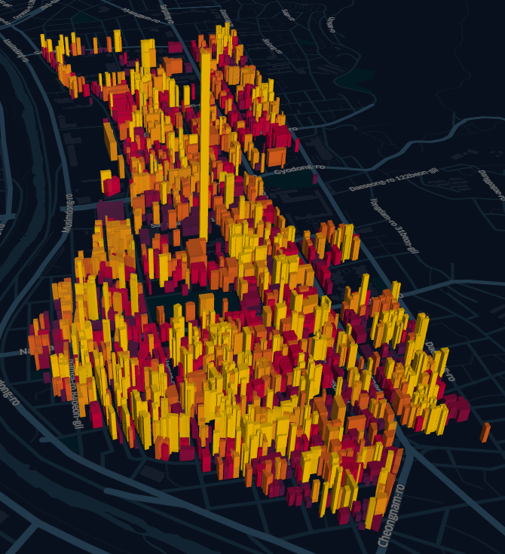
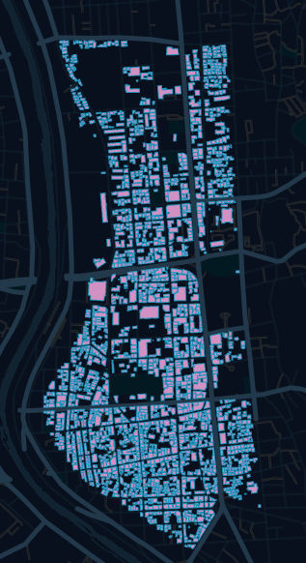
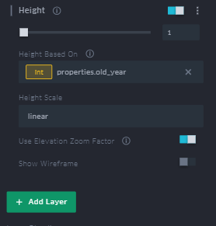
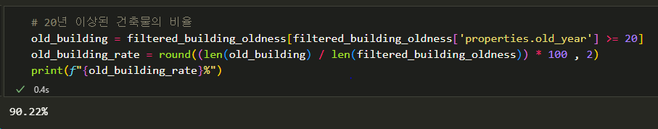
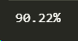
2. 원도심 건축물 분석
1. 맵 객체 생성 & 건물연수 시각화(KeplerGL)
3. KeplerGL맵 상세설정 (건물연수 == 높이 설정된 건물노후도 시각화 맵)
1. Filll color Based ON : “properties.old_year” (column)으로 설정
2. 생성된 KepleGL 확인
2. Height ON 후,
Height 크기 1로 설정
3. Height Based ON : “properties. old_year” (colum)으로 설정
4. 화면 오른쪽 설정 중
Fisable 3D Map 설정
원도심 경관지구는 노후〮불량건축물의 비율이 90% 이상을 차지함
(노후〮불량건축물 : 『도시 및 주거환경정비법 시행령』령 제 2조
제 3항 제 1호에 따라 준공된 후 20년 이상의 기간이 지난 건축물
이후 작업은 KeplerGL 맵 내에서 상세설정
시각화 결과 파일 - visualization/2. 원도심 건축물 분석/building_oldness_map_keplergl.html

Slide 14
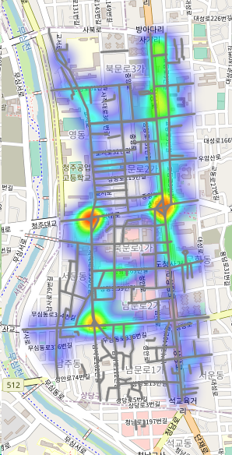
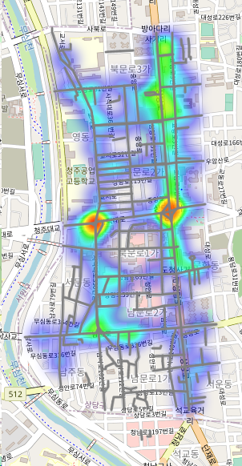
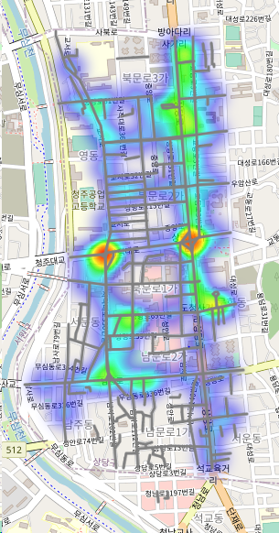
3 . 원도심 교통분석
* 교통량이 많을수록 빨간색 계열로 시각화됨
연도별 원도심 교통량 HEATMAP(Folium)
상당 사거리
청주대교 사거리
2019
2020
2021
시각화 결과 파일 - visualization/3. 원도심 교통 분석/원도심 교통량 HEATMAP.html
Notes:
시계열로 본 세 연도의 교통량 HEATMAP입니다. 세 연도의 차이가 미미하여 원도심 쇠퇴 정도를 확인하기는 힘들지만., 공통적으로 두 지점, 상당사거리와 청주대교 사거리 상에 교통량이 집중되어 있다는 것을 확인할 수 있습니다. 두 사거리는 각각 상당로와 사직대로 상에 위치해 있는데 이 도로들을 제대로 살펴보기 위해 다음 슬라이드로 넘어가 보겠습니다.

Slide 15
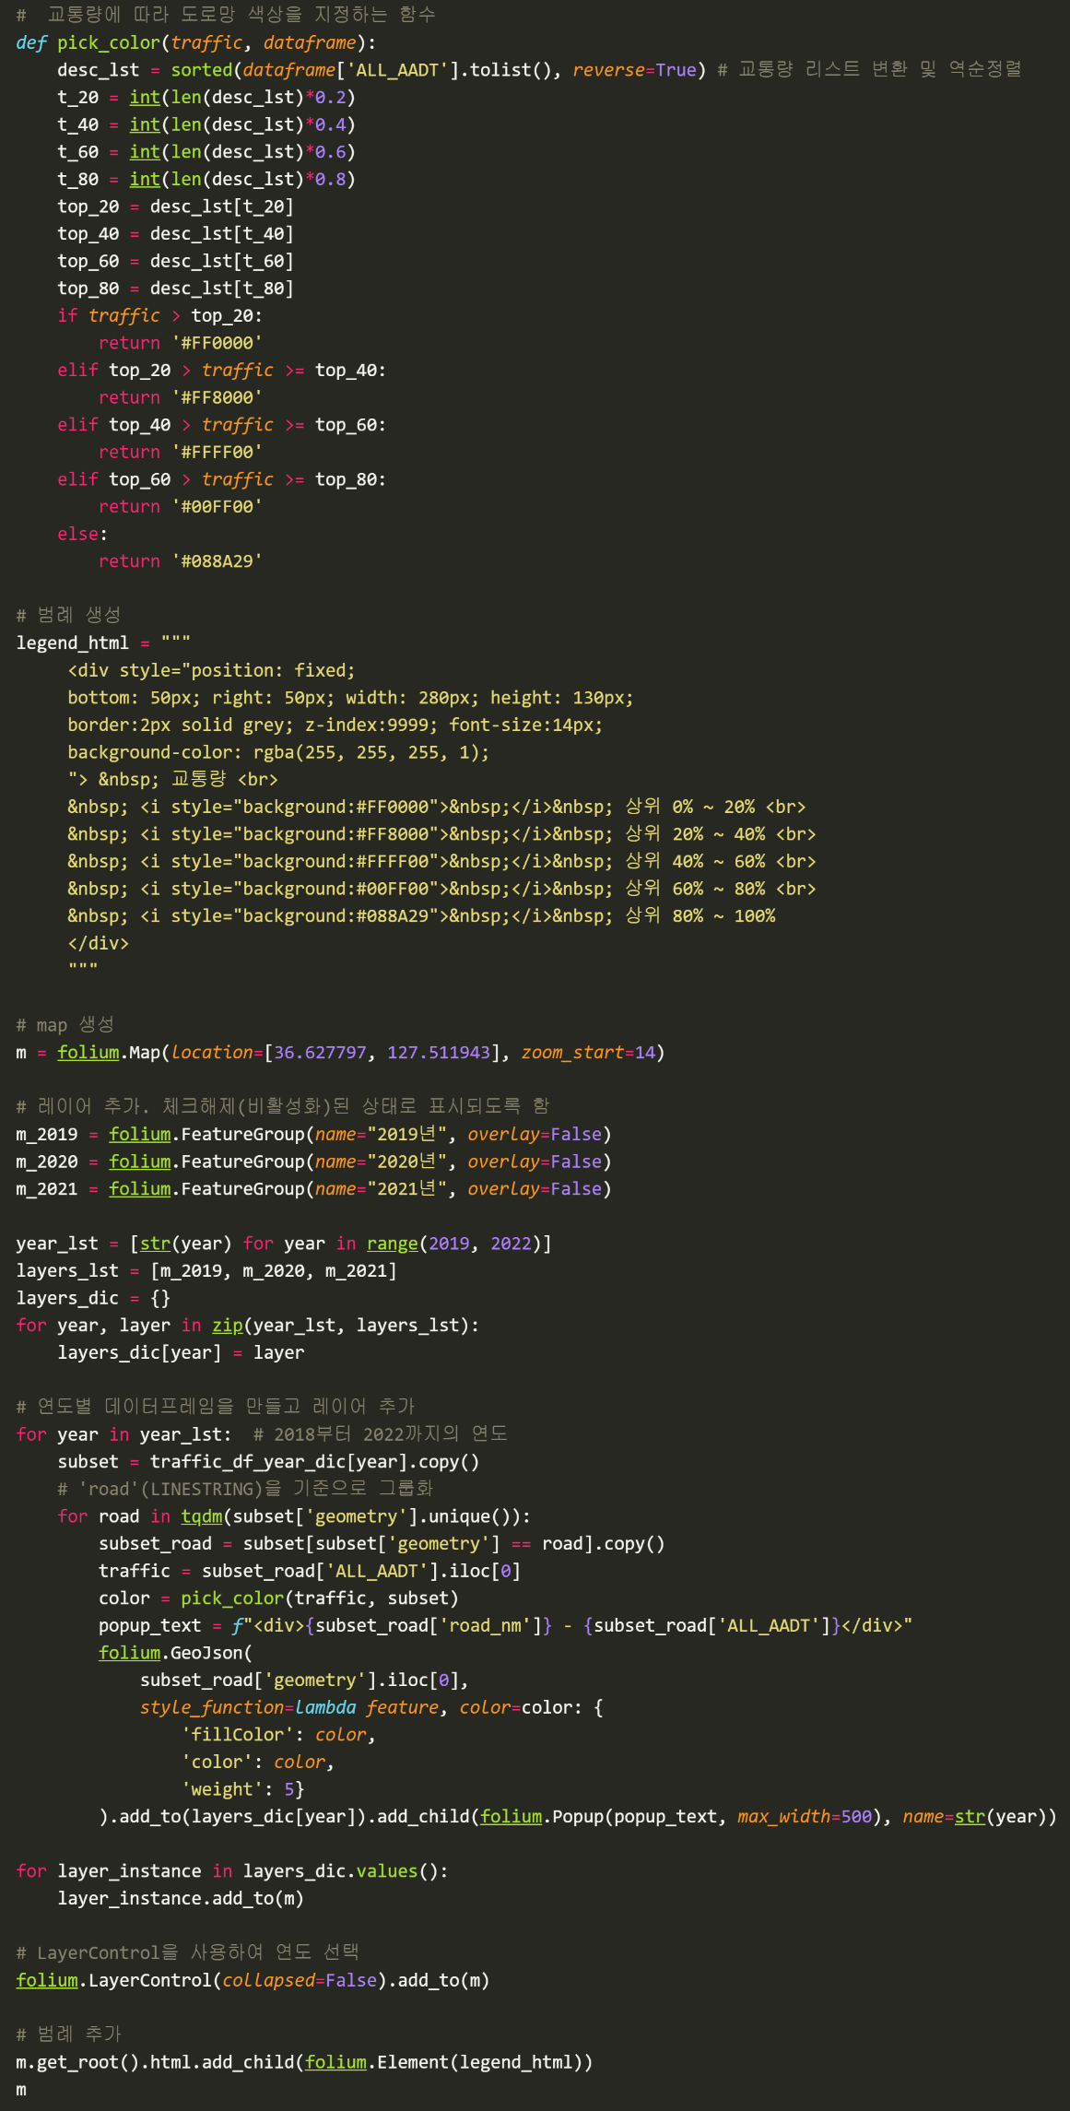
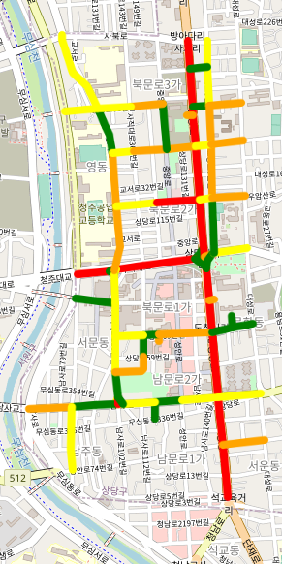
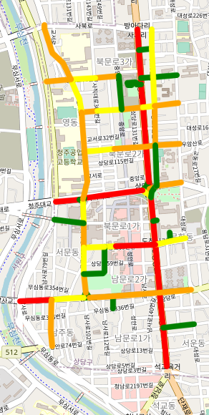
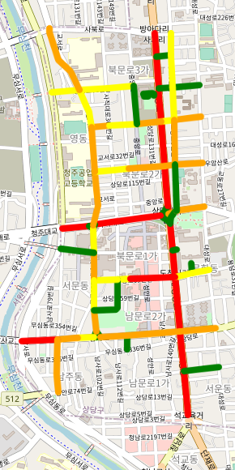
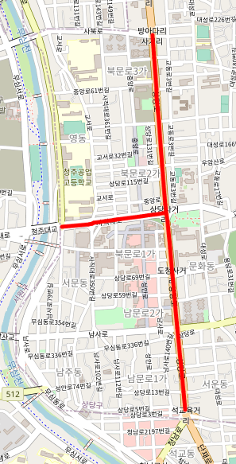
3 . 원도심 교통분석
* 교통량 데이터가 주어지지 않은 도로 제거
교통량 상위 0% ~ 25%
교통량 상위 25% ~ 50%
교통량 상위 50% ~ 75%
연도별 원도심 교통량 시각화(Folium)
교통량 상위 75% ~ 100%
상당로
사직대로
2019
2020
2021
시각화 결과 파일 - visualization/3. 원도심 교통 분석/원도심 연도별 도로망-교통량 시각화.html
Notes:
도로들의 교통량을 상위 네 구간으로 나누어 시각화 한 맵입니다. 이전 슬라이드에 있었던 상당사거리와 청주대교 사거리가 포함되어 있는 상당로, 사직대로의 교통량이 지속적으로 높으며 해당 도로들을 중심으로 원도심부 교통 네트워크가 뻗어 있다는 것을 확인할 수 있습니다.

Slide 16
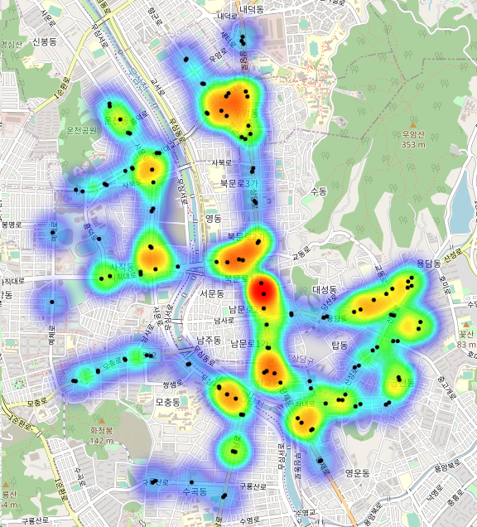
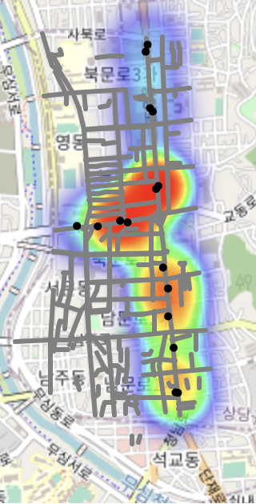
3 . 원도심 교통분석
* 승하차량이 많을수록 빨간색 계열로 시각화됨
버스정류장 & 승〮하차 HEATMAP
상당로
사직대로
원도심 구역
원도심 반경 5.5km
시각화 결과 파일 - visualization/3. 원도심 교통 분석/버스정류장&승하차HEATMAP.html
Notes:
원도심 반경 5.5km의 버스정류장 승하차 히트맵입니다. 해당 히트맵에서도 역시 상당로, 사직대로의 강도가 높다는 것을 확인할 수 있겠습니다. 이로써 원도심의 교통 네트워크는 상당로, 사직대로를 중심으로 이루어져 있다는 것을 확인할 수 있습니다.

Slide 17
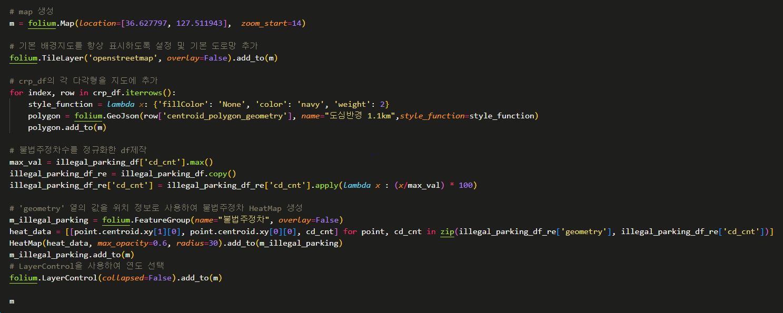
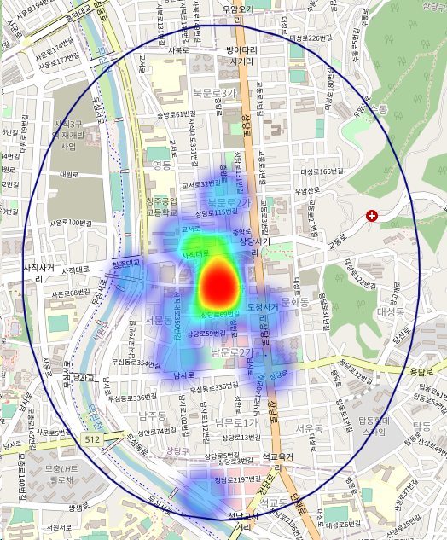


사용 데이터 :
7.청주시_주차장현황.csv
14.청주시_불법주정차단속통계.csv
4 . 원도심 불법관련 분석
불법주정차 단속통계 HEATMAP 제작(Folium)
불법주정차 HEATMAP & 도심반경 주차장 MAP에 추가
성안길 일대
도심반경 1.1km
인도(보도)
주차장
통합 도로망
시각화 결과 파일 - visualization/4. 원도심 불법관련 분석/원도심 불법주정차 HEATMAP.html
Notes:
다음은 청주시 불법관련 분석입니다. 우선 불법 주정차 데이터를 히트맵으로 시각화 했습니다. 성안길, & 청주 로데오거리 부근의 불법 주정차 단속빈도, 강도가 매우 높은 것을 확인할 수 있습니다. 주차장과 도로 네트워크를 추가했을 경우, 현재 해당 부근의 주자장 공급이 수요를 못 따라잡고 있어 불법 주정차 강도가 높게 나오는 것으로 예상할 수 있겠습니다.

Slide 18





4 . 원도심 불법관련 분석
* 승하차량이 많을수록 빨간색 계열로 시각화됨
5개년 112신고통계 격자매핑 ＆ 시각화
5개년 112신고 HEATMAP
상당로 ＆ 성안길 일대
신고건수 상위 0% ~ 25%
신고건수 상위 25% ~ 50%
석교 육거리 일대
신고건수 상위 50% ~ 75%
사용 데이터 :
7.청주시_주차장현황.csv
20.청주시_112신고통계.csv
신고건수 상위 75% ~ 100%
시각화 결과 파일 - visualization/4. 원도심 불법관련 분석/원도심 112신고 격자시각화.html
Notes:
다음으로는 해당 지역의 112신고 통계를 시각화 했습니다. 상당로 & 성안길 일대와 석교 육거리(육거리 시장) 일대가 눈에 띄게 강도가 높은 것을 확인할 수 있습니다. (성안길은 이전 슬라이드에서 불법 주정차 신고건수가 높았던 곳입니다.) 보통 112신고건수는 유동인구와 양의 상관관계를 보이는 경향이 있기 때문에 유동인구를 분석하기로 했습니다.

Slide 19




5. 원도심 유동인구분석
* 유동인구가 많을수록 빨간색 계열로 시각화됨
원도심 MZ세대(10대 - 30대) 유동인구 변화 HEATMAP
상당로 ＆ 성안길 일대
2020
2021
2022
사용 데이터 :
2.청주시_성연령별_유동인구.csv
시각화 결과 파일 - visualization/5. 원도심 유동인구 분석/원도심 MZ세대 유동인구 HEATMAP.html
Notes:
MZ세대의 연도별 유동인구 변화 히트맵입니다. 사실 도시재생 관점에서는 세대를 구분하여 특정세대의 이동패턴을 파악하는 분석 및 시각화가 효과적인 방법이라고 생각했기 때문에 원 데이터의 성별을 통합하고 세대를 MZ와 비 MZ로 나누어 시각화 하였습니다. MZ세대 유동인구는 상당로 & 성안길 일대에서 가장 활발하지만, 점점 감소하는 추세를 보이고 있습니다．

Slide 20




5. 원도심 유동인구분석
* 유동인구가 많을수록 빨간색 계열로 시각화됨
원도심 비MZ세대(40대 이상) 유동인구 변화 HEATMAP
상당로 ＆ 성안길 일대
2020
2021
2022
시각화 결과 파일 - visualization/5. 원도심 유동인구 분석/원도심 비MZ세대 유동인구 HEATMAP.html
Notes:
반면 비 MZ세대 유동인구는 MZ세대와 달리 , 해당 부근에서 점차 증가하는 추세를 보이고 있습니다.

Slide 21
5. 원도심 유동인구분석
* 유동인구가 많을수록 빨간색 계열로 시각화됨
시간대별 원도심 유동인구 변화 HEATMAP(화면녹화)
2020
2021
2022
사용 데이터 :
3.청주시_시간대별_유동인구.csv
GIF파일 재생 안될경우 “visualization/5. 원도심 유동인구 분석/시간대별 원도심 유동인구변화 녹화(2020, 2021, 2022).gif”참고
시각화 결과 파일 - visualization/5. 원도심 유동인구 분석/시간대별 원도심 유동인구변화 HEATMAP(2020, 2021, 2022).html
Notes:
시간대별 유동인구 변화 히트맵입니다. 슬라이드 쇼 차원에서 정지 재생이 안되기 때문에 계속 반복재생되는 점 죄송합니다. 원도심 내 유동인구의 24시간 활동패턴을 확인할 수 있습니다. 05시부터 19시까지 지속적으로 유동인구가 증가 및 확대되는 추세를 보이고 있으며 20시부터 ４시까지의 유동인구는 지속적으로 감소하는 추세입니다. 유동인구는 상당로 및 성안길, 사직대로 부근이 높았으며 이 일대들은 유동인구의 감소가 상대적으로 낮았습니다. 연도별 변화 측면에서 히트맵의 범위나 강도를 확인해보면 유동인구가 점점 쇠퇴하고 있음을 확인할 수 있었습니다.

Slide 22




6. 원도심 상권분석
원도심 상권정보 시각화
상당로 ＆ 성안길 일대
육거리시장
소매, 음식, 생활서비스 업종이
원도심 상권 비율 중 93% 이상 차지
사용 데이터 :
18.청주시_상권정보.csv
시각화 결과 파일 - visualization/6. 원도심 상권 분석/원도심 상권 시각화.html
Notes:
다음으로는 원도심 상권분석입니다. 원도심 상권은 소매, 음식, 생활서비스 업종이 전체 비율중 93%이상을 차지하고 있습니다. 이런 상권들 역시 유동인구와 교통량이 높은 상당로 & 성안길 일대, 사직대로 일대, 육거리 시장 일대를 중심으로 상권이 밀집되어 있습니다.

Slide 23


6. 원도심 상권분석
원도심 카드매출 HEATMAP(Folium)
원도심 카드매출 시각화
성안길
매출 상위 0% ~ 25%
매출 상위 25% ~ 50%
매출 상위 50% ~ 75%
육거리시장
매출 상위 75% ~ 100%
사용 데이터 :
19.청주시_카드매출_격자매핑.csv
시각화 결과 파일 - visualization/6. 원도심 상권 분석/원도심 카드매출 HEATMAP.html， 원도심 카드매출 시각화.html
Notes:
해당 지역들은 상권이 모여있는 만큼, 카드매출을 시각화 했을 때도 성안길 부근, 육거리시장 부근의 매출이 상대적으로 높습니다.

Slide 24











7. 원도심 시설위치
* 시장 circle 크기는 시장 면적을 계산하여 radius값을 도출한 후, 크기를 반영하여 시각화.
공원 및 가로수 시각화
상업시설 시각화
문화재(유적지) 시각화
공공기관 시각화
도시공원
시장*
행정기관
언론기관
가로수
금융기관
사용 데이터 :
5.청주시_유적지_문화재현황.csv
6.청주시_시장현황.csv
8.청주시_공원현황.csv
25.청주시_공공기관_및_주요지점현황.csv
산림청_도시숨가로수관리 가로수 현황_20221231.csv(공공데이터포털 - 산림청_도시숲가로수관리 가로수 현황 https://www.data.go.kr/data/15120900/fileData.do)
문화재
종합병원
상업시설
시각화 결과 파일 - visualization/7. 원도심 시설 분석/원도심 시설위치 시각화.html
Notes:
다음은 원도심의 시설위치 데이터를 시각화 한 맵입니다. 거의 모든 시설이 성안길 일대와 상당로를 중심으로 분포해 있습니다. 해당 데이터들은 이후 원도심 활성화 방안을 도출하기 위한 참고 데이터로 활용될 예정입니다.

Slide 25
3.원도심 활성화 방안
Notes:
원도심 활성화 방안입니다.

Slide 26
1. 노후건물 리모델링 & 재건축
원도심 건물노후도 시각화
원도심 건물층수 시각화
문화재(유적지) 시각화
역사문화전경
보존지역
문화재
원도심 경관지구는 노후건축물 및
불량건축물의 비율이 90% 이상 차지
원도심 경관지구는 약 95%의 건물이
4층 이하의 저층건물로 구성되어 있음.
원도심 경관지구 해제 이후, 문화재 및
도시경관을 고려한 리모델링 & 도시재생사업 필요
Notes:
첫 번째로 노후건물 리모델링 & 재건축입니다. 원도심경관지구가 해제된다 하더라도 무턱대고 고층건물을 올리기에는 ‘문화경관 보존＇이라는 청주시 도시재생 사업과 충돌하기 때문에, 도시경관을 고려한 리모델링 & 도시재생사업이 필요할 것으로 판단됩니다.

Slide 27

2. 도심녹지공간 확대 & 보행자동선 개선
공원 및 가로수 시각화
통합 도로망 & 인도 시각화
인도(보도)
통합 도로망
무심천
석교 육거리(육거리 시장) 부근
도시공원
가로수
무심천 주변 녹지 확대 및 시민공원 증설
사거리 부근 및 원도심구역 가로수 확대
석교 육거리 부근 보행자 네트워크 개선
육거리 시장부근 보행자 전용가로 증설
Notes:
두 번재로 도심녹지공간 확대 그리고 보행자동선 개선입니다.
성공적인 도심지역은 편안한 보행환경을 만드는 가로경관과 도심녹지, 주요 활동 거점과 중심 뼈대가 되는 가로를 연결하는 보행연결 시스템이 필요합니다.
가로경관과 도심녹지를 개선하기 위해서는 원도심 구역의 가로수 네트워크를 확대 무심천 주변 녹지 확대 및 시민공원을 증설해야 합니다. 또한 석교육거리 부근의 유동인구가 높은 편인데에 비해, 보행자 네트워크가 상대적으로 빈약합니다. 상당로 & 사직대로를 연결하는 보행시스템 네트워크가 석교육거리 부근까지 확대되어야 할 것으로 보입니다.

Slide 28
3. 주차공간 확보 & 주차장 개편
원도심 불법주정차 HEATMAP
성안길(로데오 거리) 부근의 주차장 공급이 수요량에 비해 부족할 것으로 예상됨.
공공기관 부설주차장 야간개방
공영주차장 확충 및 장기주차 제한
유동인구 밀집지역 쌈지주차장 확충 (유휴부지)
공공기관 부설주차장 야간개방
공영주차장 확충 및 장기주차 제한
유동인구 밀집지역 쌈지주차장 확충 (유휴부지)
다른 구역에 비해 육거리시장의 부근 주차장이 적음. 육거리시장 부근은 교통량 및 유동인구가 높은 지역이기 때문에 주차장의 증설이 요구됨
Notes:
세 번째로 주차공간 확보 & 주차장 개편입니다. 사실 가장 개선이 필요해 보이는 부분인데, 성안길 부근의 주차장 공급이 수요량에 비해 부족할 것으로 예상됩니다. 또한 다른 구역에 비해 육거리 시장 부근의 주차장 분포가 적습니다. 해당 지역은 교통량 및 유동인구 상위 지역으로써, 주차장의 증설이 요구됩니다. 사실 이 부분들도 정책적인 해결방안이 필요한데, 공공기관 부설주차장 야간개방, 공영주차장 확충 및 장기주차 제한, 유동인구 밀집지역 쌈지주차장 확충 등의 방안이 있습니다. 이 중 3번 항목, 쌈지주차장 대상지인 유휴부지를 시각화 해보았습니다.

Slide 29






3. 주차공간 확보 & 주차장 개편
원도심 토지피복지도(세분류)
유휴부지(추정) 토지만 필터링
성안길 ＆ 상당로 부근 유휴부지
석교 육거리 부근 유휴부지
경지정리가 안된 밭, 기타초지, 기타나지를
유휴부지로 추정하여 필터링 & 시각화
사용 데이터 :
청주시 원도심 세분류 토지피복지도(도엽번호 36706050) – 환경공간정보서비스(https://egis.me.go.kr/)
Notes:
일단 유휴부지라 생각되는 세분류(경지정리가 안된 밭, 기타초지, 기타나지) 들을 시각화해서 예비 주차공간 부지로 선정했습니다. 성안길 & 상당로 부근 유휴부지와 석교 육거리 부근 유휴부지 모두 시각화 하였습니다. 사실 제가 선정한 부지들에는 일부 공원부지 또는 소유권이 있는 부지가 포함되어 있기 때문에 참고자료로만 생각해주시면 감사하겠습니다. 일단 유휴부지 데이터만 있다면, 특정지역 내 예비 주차공간 부지들을 바로 시각화 할 수 있도록 하는 알고리즘을 만들어 두었습니다.

Slide 30





3. 주차공간 확보 & 주차장 개편
1. 특정 지점 근접 주차장 필터링함수(10개)
4. 지도시각화 － 주차가능 대수로 아이콘 크기조절 (아이콘 클릭시 잔여대수 팝업)
2. 중앙시장 근접 주차장 필터링（예시）
3. 필터링된 중앙시장 근접 주차장 목록
청주 원도심 주차공간 현황 서비스 제공
Notes:
해당 슬라이드는 공공기관을 위한 서비스를 제작하고자 하는 개발자 측면에서, 지자체와 연계한 원도심 주차공간 현황을 제공하는 서비스를 제작해보는 것은 어떨지 제안하는 차원에서 만들었습니다. 특정 위치에서 distance method를 이용해서 가장 가까운 주차장 １０개와의 네트워크를 보여주고 잔여 주차공간을 확인할 수 있는 알고리즘을 제작해보았습니다. 사실 주차수요 데이터를 찾기 힘들어서 더 고도화된 작업을 하기가 불가능해서 아쉬웠습니다. 시간만 더 주어진다면 실시간 주차수요 및 통행량을 결합해서 더욱 고도화된 서비스를 제작할 수 있지 않을까 생각되어 좀 아쉬움이 남습니다.

Slide 31

감사합니다
TEAM - 청주나요 안청주나요 늘 청주는 날 알아줘

